Slide 1
N
Guardare ai comportamenti e al cambiamento del pubblico del libro religioso attraverso i dati di mercato

Slide 2
Cosa è avvenuto in questi sette anni…
© Ufficio studi Associazione Italiana Editori (maggio 2015)

Slide 3
È cresciuta ed è cambiata la domanda
Valori in % (Base: popolazione che dichiara di leggere «almeno un libro» di argomento religioso)
2000
0ggi*
Popolazione +6 anni (Istat)
Popolazione +18 anni (IPSOS)
Lettori di «almeno un libro religioso»: 2.700.000
Lettori di «almeno un libro religioso»:
5.700.000
Raddoppiano
Lettori di «almeno un libro»: 21.140.000
Lettori di «almeno un libro»: 23.300.00 (+8,9%)
38,3%
61,7%
13%
24%
© Ufficio studi Associazione Italiana Editori aprile 2017
* Fonte: IPSOS (2014)

Slide 4
Sono cambiate le fasce di età dei lettori
Valori in % (Base: popolazione che dichiara di leggere «almeno un libro» di argomento religioso)
È composto da fasce di pubblico più giovane, con titoli di studio superiori (il 38%), fatto da professionisti e lavoratori autonomi (per il 28%)…
2000
Popolazione +65 anni
Oggi *
(Popolazione +18 anni)
○ Laurea  Diploma  Medie + elementari
© Ufficio studi Associazione Italiana Editori aprile 2017
* Fonte: IPSOS (2014)

Slide 5
Si indebolisce il rapporto tra pratica religiosa e lettura
Valori in % (Base: popolazione che dichiara di leggere «almeno un libro» di argomento religioso)
Il 38% di chi dichiara di aver letto un libro di argomento religioso è composto da non praticanti e non credenti
Popolazione +18 anni (IPSOS)
42,2%
37,7%
© Ufficio studi Associazione Italiana Editori aprile 2017
* Fonte: IPSOS (2014)

Slide 6
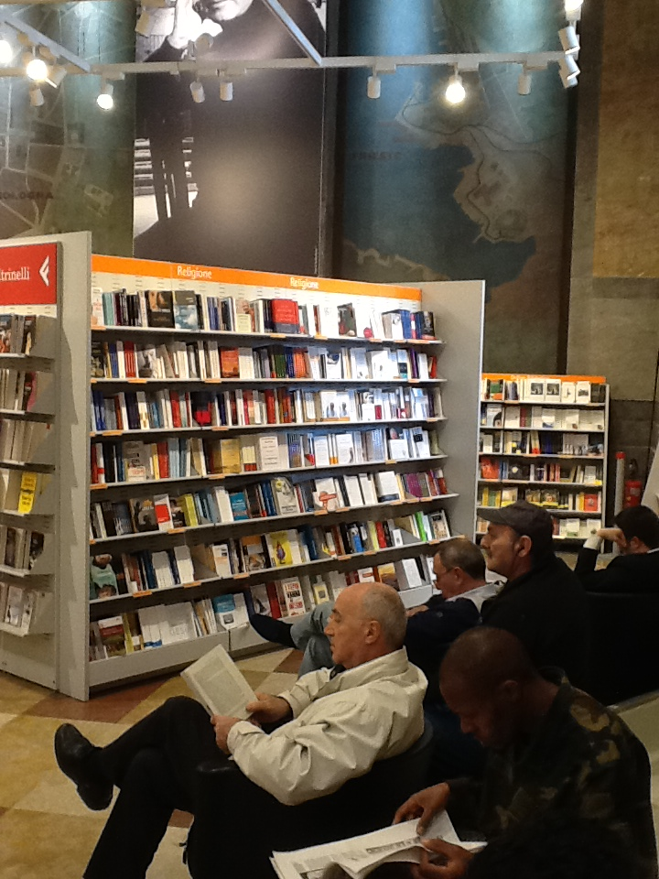
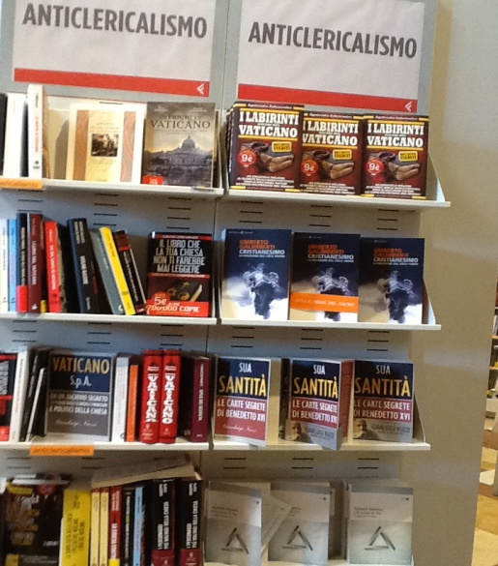
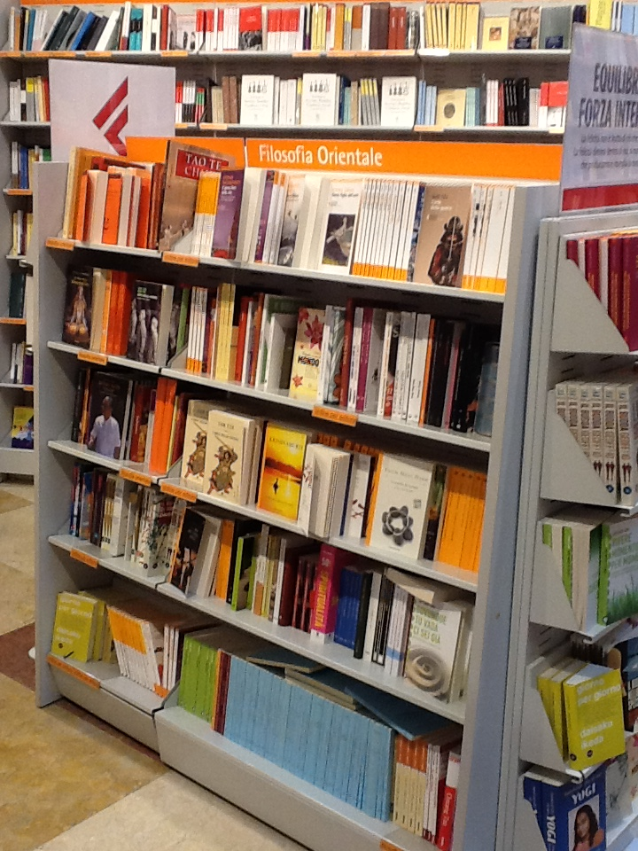
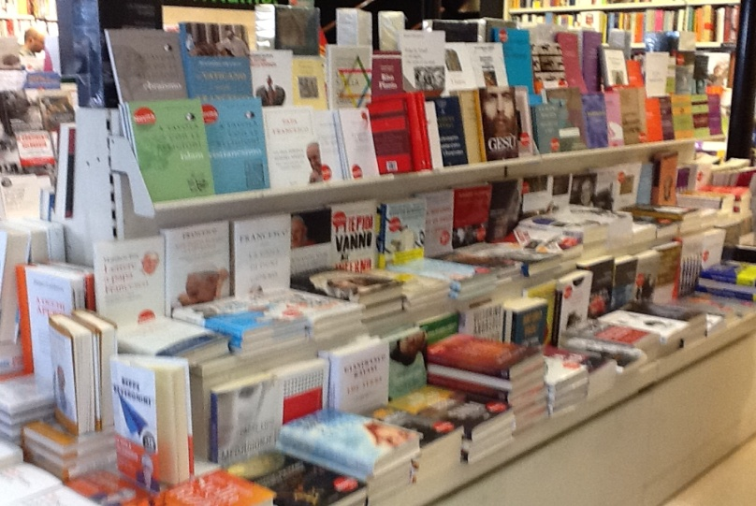
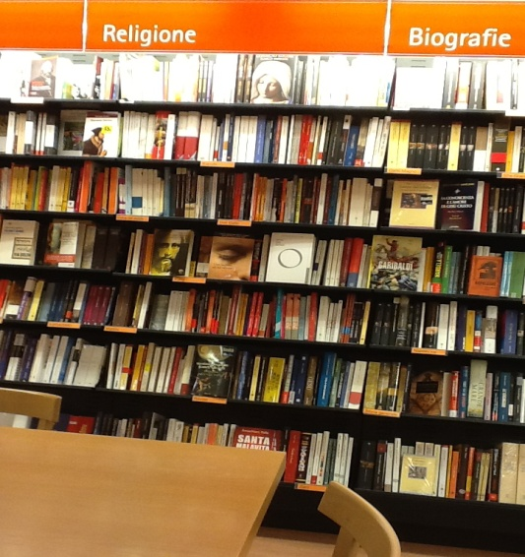
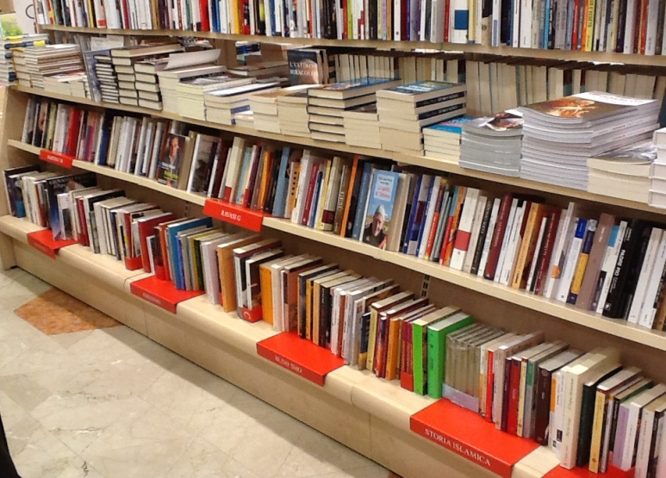
Il mutamento lo vediamo chiaramente dove il libro incontra in pubblico
Settori riservati
Non si è confessionali
Separato dalle filosofie orientali
Tematica: ebraismo, islam, Madre Teresa, Papa Francesco, ecc.
La gondola delle novità
Divisione alfabetica
© Ufficio studi Associazione Italiana Editori aprile 2017
Fotografie Enzo Pagani per Scuola librai Umberto ed Elisabetta Mauri (2015)

Slide 7
Cambiamento del pubblico:
multiforme e curioso nella sua ricerca di forme di spiritualità e senso della vita
il «religioso» invade sempre più i territori del linguaggio pubblico: dallo scenario geopolitico a quello della bioetica e della famiglia
fenomeni mediatici indotti dagli ultimi pontificati
© Ufficio studi Associazione Italiana Editori (maggio 2015)

Slide 8
Andamento e composizione della produzione religiosa: 2010-2016
71.578
66.884
7,6%%
5.455
61.985
64.117
63.922
62.250
59.766
8,9%
5.686
5.362
○ Editoria religiosa (editori cattolici)  Editoria religiosa (di altri editori)
○ Altra produzione (escluso educativo)
Elaborazione Ufficio studi Aie su dati Rebeccalibri, iBuk Librerie Arianna+, IE
© Ufficio studi Associazione Italiana Editori aprile 2017

Slide 9
Mercato del libro religioso a valore per tipologia di editori*
Valori in Ml di euro e in %
36,0 Ml
-7,7%
34,5 Ml
-4,1%
33,5 Ml
-2,9%
39,0 Ml
2016
+7,1%
2015
2014
-7,9%
2013
+13,6%
■ Editori nei canali trade
■ Editoria religiosa
■ Editori «laici»  Editori cattolici  Editori di altre fedi
Elaborazione Ufficio studi Aie su dati Rebeccalibri, iBuk Librerie Arianna+, Nielsen
© Ufficio studi Associazione Italiana Editori aprile 2017

Slide 10
Mercato del libro religioso a copie per tipologia di editori*
Valori in Ml di euro e in %
4,5 Ml
-10,0%
4,5 Ml
-%
3,9 Ml
-13,3%
5,0 Ml
+6,7%
2016
2015
-17,9%
2014
2013
+4,0%
■ Editori nei canali trade
■ Editoria religiosa
■ Editori «laici»  Editori cattolici  Editori di altre fedi
Elaborazione Ufficio studi Aie su dati Rebeccalibri, iBuk Librerie Arianna+, Nielsen
© Ufficio studi Associazione Italiana Editori aprile 2017

Slide 11
Contributo dei diversi editori alle vendite a valore e a copie: 2016
Valori in Ml di copie, in % e in euro
Prezzo medio del venduto
3,9 Ml di copie
33,5 Ml di venduto
8,59 €
13,96 €
14,58 €
6,96 €
9,18 €
■ Editori «laici»  Editori cattolici  Editori di altre fedi
Elaborazione Ufficio studi Aie su dati Rebeccalibri, iBuk Librerie Arianna+
© Ufficio studi Associazione Italiana Editori aprile 2017

Slide 12
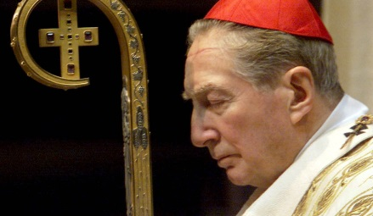
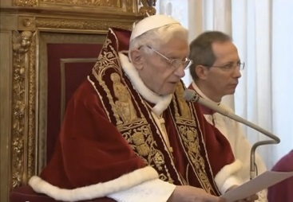
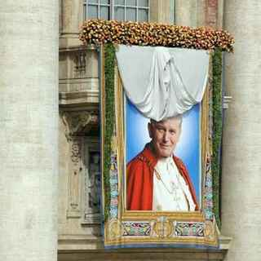
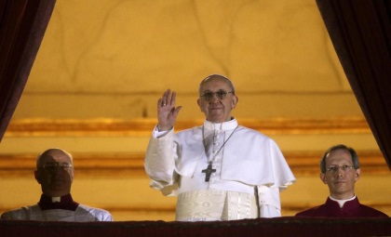
Fenomeni mediatici e fenomeni editoriali. Ma il progetto?
2010
2011
2012
2013
2014
12 titoli di J.M. Bergoglio nei Top 20
Morte di C.M.Martini
Rinuncia di Benedetto XVI
© Ufficio studi Associazione Italiana Editori aprile 2017

Slide 13
Il ruolo delle politiche editoriali e di autore
OCD / Orizzonti luce
Ch. Amirante
Queriniana
H. Kűng
Queriniana
W. Kasper
EDB / Queriniana / Ancora
P. Stefani
EDB
R. Penna
Ancora / Città Nuova
R.Allegri
LEV
J.Mario Bergoglio
Qiqajon / S.Paolo
E. Bianchi
Centro
Ambrosiano
C.M.Martini
San Paolo
J. Ratzinger
Cittadella
A. Paoli
Porziuncola
P. Sabatier
Qiqajon / S.Paolo
B. Forte
Garzanti
Mulino
Carocci
Dall’editoria religiosa a quella laica
AME
Piemme
Castel-
vecchi
RCS
Laterza
Chiare-
lettere
Einaudi
Bompiani
EDB / S.Paolo
G. Ravasi
S. Paolo
G. Rigoldi
Centro Ambrosiano
D. Tettamanzi
Cantagalli
C. Ruini
Jaca
Book
S.Paolo
EDB
Nati e cresciuti nell’editoria laica
Morcel-
liana
M. Vannini ( Le Lettere, AME, Saggiatore); E. Carrère (Adelphi); S. Veronesi (Bompiani); S. Giacomoni (Salani); C. Augias (AM
E, RCS, Einaudi); P. Citati (AME); C. Frugoni (Laterza, BC, Chiarelettere); A, Gallo (Piemme); R. La valle (Ponte alle Grazie); V. Mancuso (AME); A. Socci (Piemme); A. Melloni (Laterza, Il Mulini, Einaudi)
Sugarco / Piemme
S. Gaeta
Dall’editoria laica a quella religiosa
Saggiatore
A. Sciortino
CUEM
G. Laras
Sugarco
L. Fanzanga
Laterza / Il Mulino / AME
A. Riccardi
Einaudi / Laterza / Carossi
G. Miccoli
Elaborazione Ufficio studi Aie su dati 2016
© Ufficio studi Associazione Italiana Editori aprile 2017

Slide 14
Produzione titoli di editori cattolici per Aree e tipo di editore: 2016
Valori in titoli e %
3,7%
1,6%
1,1%
*
11,1%
71,1%
Area Captive - Limitarsi ad aree di produzione dove c’è una specificità di domanda dell’editoria cattolica senza esplorare territori vicini
79,5%
○ Editori religiosi (editori cattolici)
○ Altri editori (escluso educativo)
53,5%
* Per l’editoria «laica» si è usato l’aggregato Famiglia e self help
Elaborazione Ufficio studi Aie su dati Rebeccalibri, iBuk Librerie Arianna+, IE
© Ufficio studi Associazione Italiana Editori aprile 2017

Slide 15
Ripartizione delle vendite di libri di argomento religioso (tutti gli editori) per canale: 2011-2016
Valori in %
Indipendenti
religiose
Catene religiose
Vendite dirette
Indipendenti laiche
36,3%
Catene laiche
26,6%
Store on line
Grossisti
GDO
Elaborazione Ufficio studi Aie su dati CEC
© Ufficio studi Associazione Italiana Editori aprile 2017

Slide 16
Grazie!
giovanni.peresson@aie.ir

